Slide 1
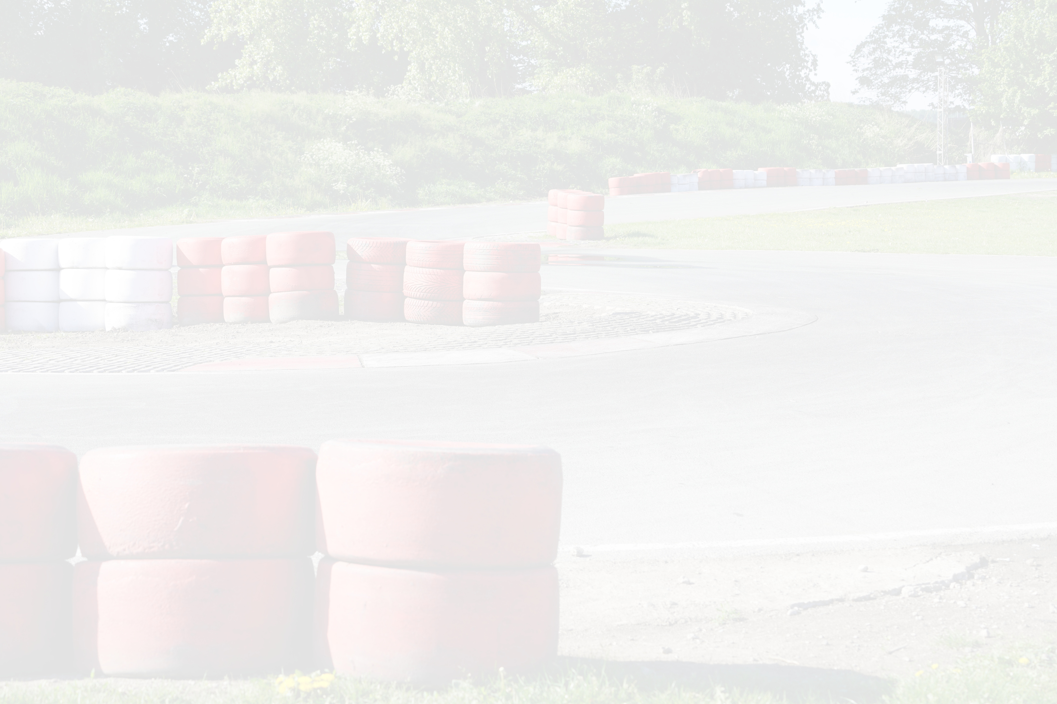



1
INLEIDING GREENKART
Pagina 1 van 20
WWW.GREENKARTING.NL
Les 1

Slide 2
JULLIE GAAN EEN GREENKART BOUWEN
Dit is het begin van de bouw van de Greenkart.
In deze les vertellen we wat je gaat doen. Dit wordt later verder uitgelegd.
Pagina 2 van 20
WWW.GREENKARTING.NL
Les 1

Slide 3
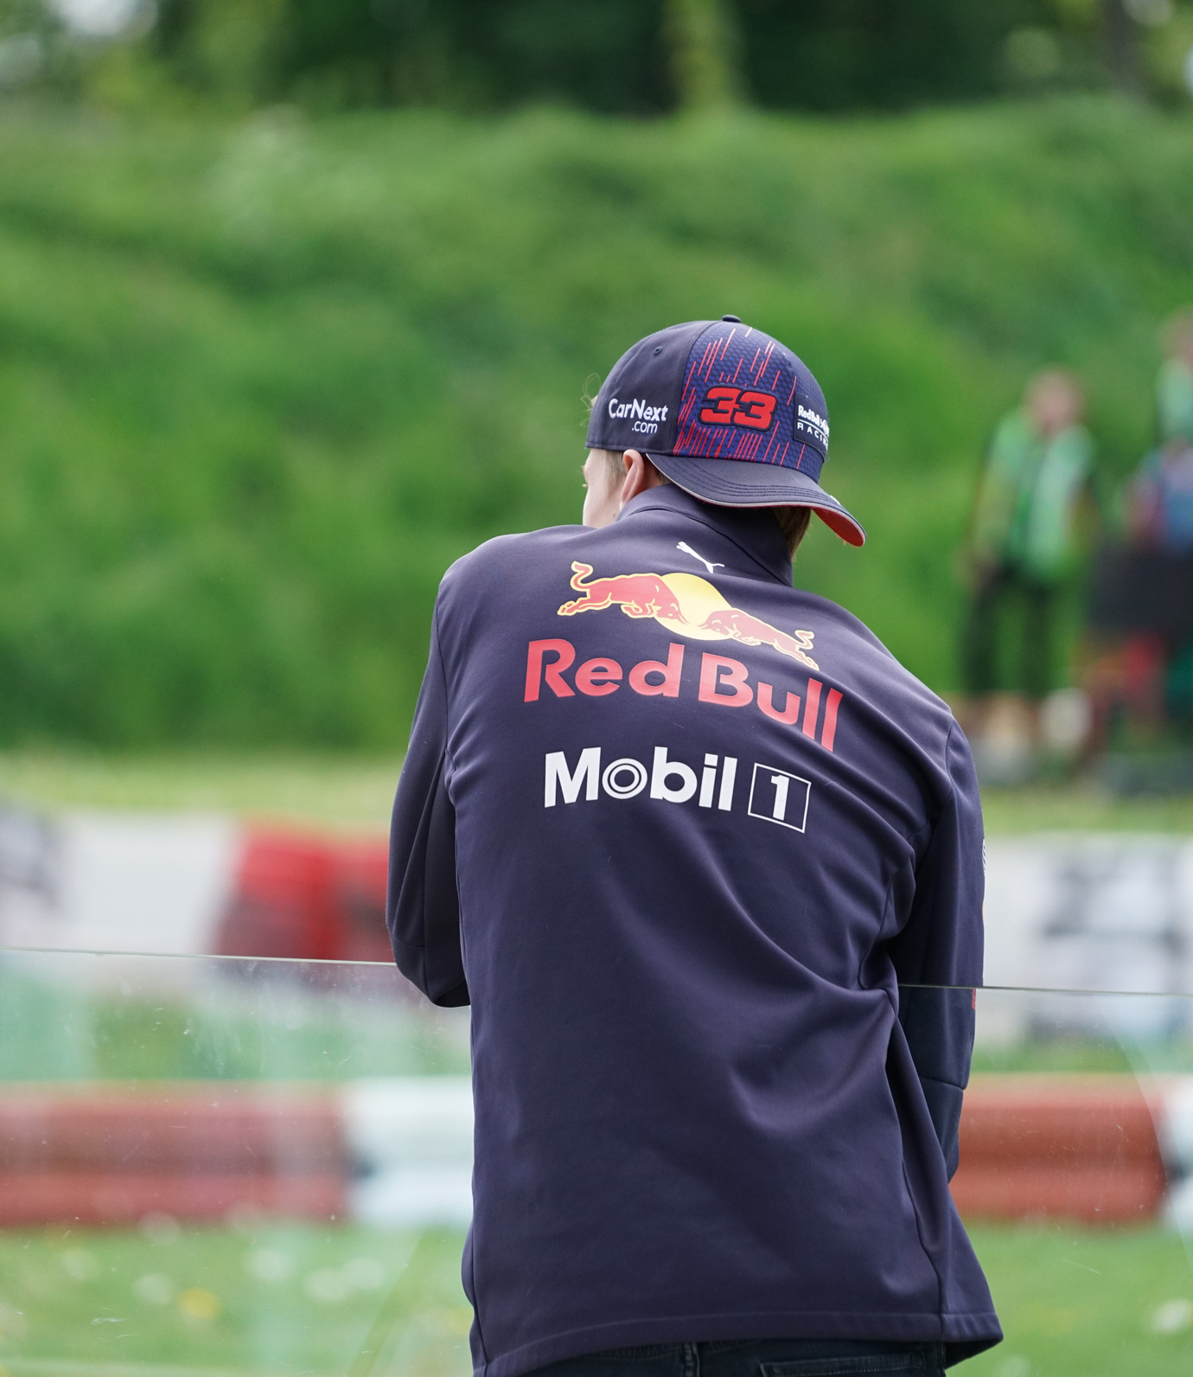
WELKOM BIJ HET GREENKART PROJECT! (1)
STEL JE EENS VOOR:
JE STAAT MET JE TEAM IN DE WERKPLAATS.
VOOR JULLIE HEEN LIGGEN ONDERDELEN.
WAT GA JE HIERMEE DOEN?
JE GAAT EEN ELEKTRISCHE RACEKART BOUWEN!
HET GREENKART PROJECT IS EEN SUPERGAVE UITDAGING TUSSEN SCHOLEN.
Pagina 3 van 20
WWW.GREENKARTING.NL
Les 1

Slide 4
WELKOM BIJ HET GREENKART PROJECT! (2)
HET IS MEER DAN ALLEEN IN EEN ZELFGEBOUWDE KART RIJDEN.
DE GREENKART IS HET BEGINPUNT WAAR JE MEE AAN DE SLAG GAAT.
JE GAAT LEREN, DINGEN UITZOEKEN EN SAMENWERKEN OM DE KART TE BOUWEN, TE TESTEN EN ERMEE TE RIJDEN.
Pagina 4 van 20
WWW.GREENKARTING.NL
Les 1

Slide 5
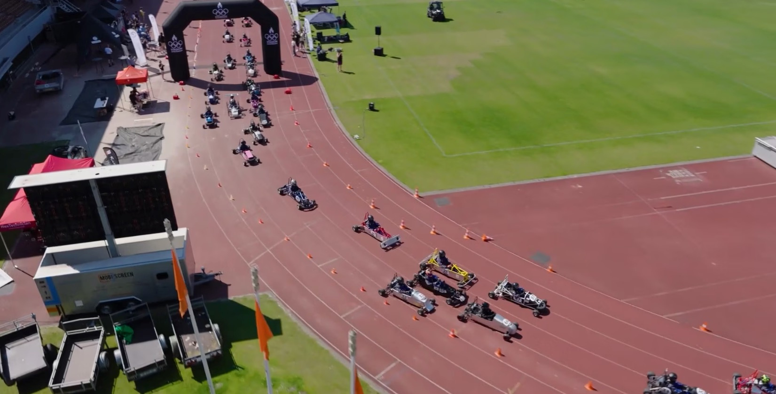
WAT IS DE GREENKART?
JE KRIJGT EEN BOUWPAKKET MET ONDERDELEN.
BIJ SOMMIGE ONDERDELEN MOET JE ZELF UITZOEKEN HOE JE ZE MONTEERT OF AANPAST.
DE VEILIGHEID EN DE BASIS VAN HET VOERTUIG STAAN VAST. DIE ZIJN AL BEPAALD.
JIJ EN JE TEAM MAKEN DE REST!
Pagina 5 van 20
WWW.GREENKARTING.NL
Les 1

Slide 6
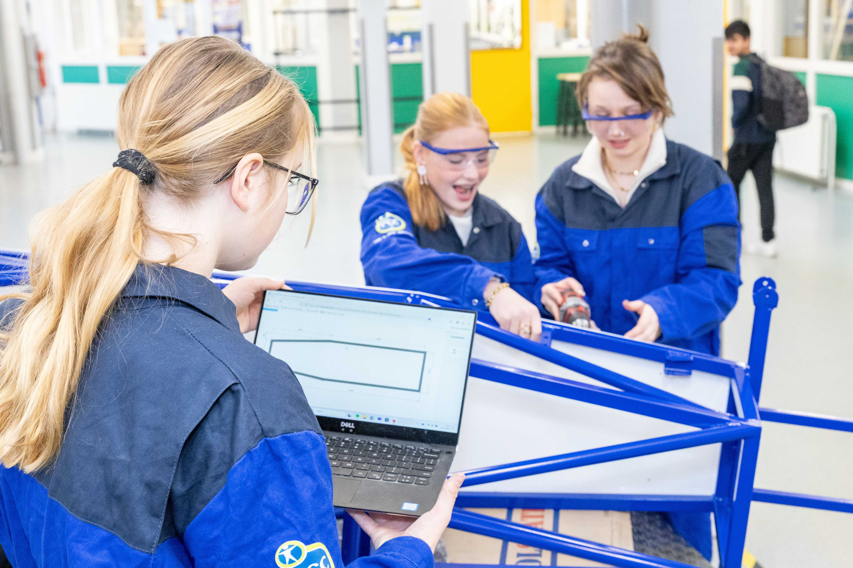
WAAROM DOEN WE DIT?
(HET DOEL)
MET DIT PROJECT LEER JE VEEL BELANGRIJKE DINGEN:
GOED SAMENWERKEN IN EEN TEAM.
ONDERNEMEN: ZELF DINGEN AANPAKKEN EN OPLOSSEN.
KENNISMAKEN MET DUURZAME TECHNIEK EN HOE JE SLIM REIST (DUURZAME MOBILITEIT).
HET DOEL IS DAT JE SAMEN EEN ELEKTRISCHE AUTO LEERT BOUWEN, ONDERHOUDEN EN TESTEN.
ZO KUN JE ER VEILIG EN DUURZAAM MEE RIJDEN.
Pagina 6 van 20
WWW.GREENKARTING.NL
Les 1

Slide 7
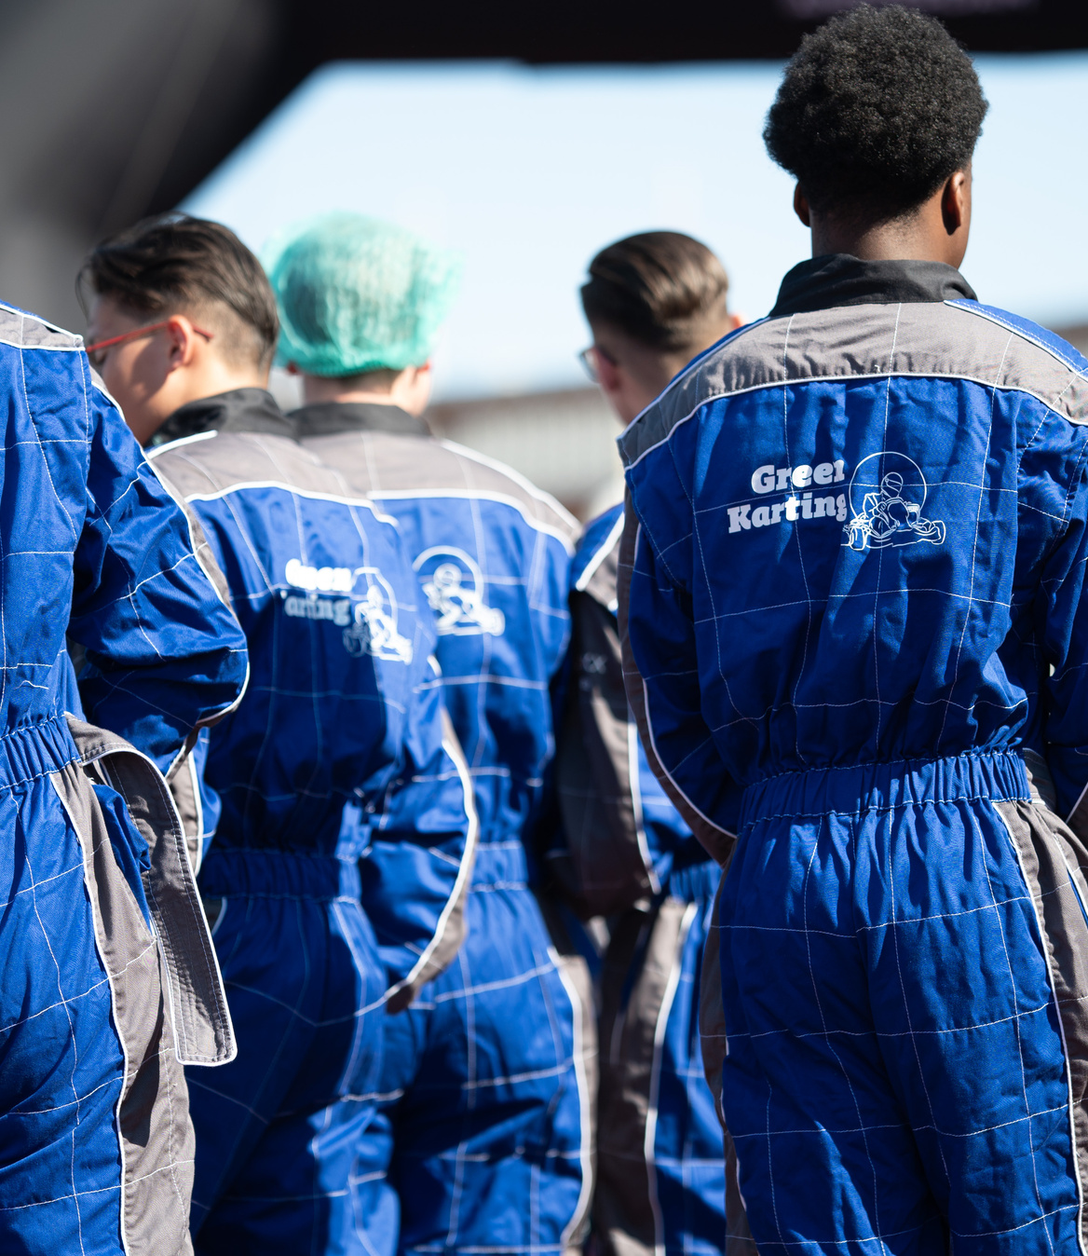
JOUW TEAM: SAMEN STERK!
DIT PROJECT IS TEAMWORK. JE KUNT HET NIET ALLEEN.
HET IS BELANGRIJK DAT JE DE TALENTEN VAN JEZELF EN JE TEAMGENOTEN LEERT KENNEN.
ZO KUN JE DE TAKEN IN JE TEAM GOED VERDELEN.
JE DOCENT IS JULLIE 'TEAMBAAS'. HIJ OF ZIJ HELPT MET DE TEAMINDELING EN DE TAAKVERDELING.
PRAAT HIEROVER MET JE DOCENT.
Pagina 7 van 20
WWW.GREENKARTING.NL
Les 1

Slide 8
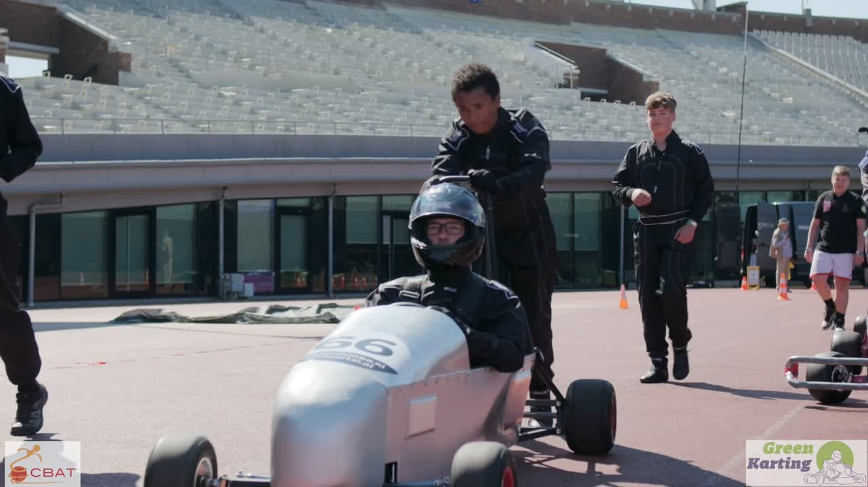

EEN IDEE HOE HET GAAT? KIJK NAAR DE FILM
Pagina 8 van 20
WWW.GREENKARTING.NL
Les 1

Slide 9
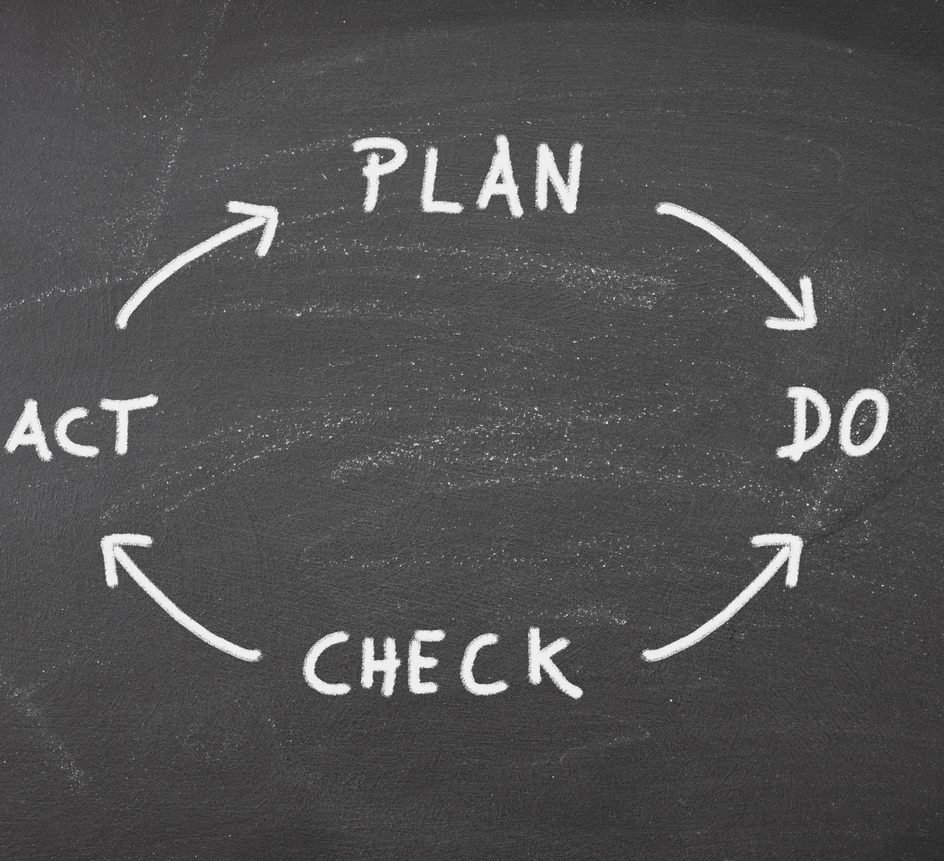
WERKEN MET EEN PLAN (PDCA-PLAN) (A)
OM DIT PROJECT GOED TE DOEN, WERK JE GESTRUCTUREERD. DAT BETEKENT DAT JE EEN VASTE MANIER VAN WERKEN HEBT.
JE BEGINT MET EEN PLAN VAN AANPAK.
JE MAAKT DIT PLAN SAMEN MET JE TEAM EN JE DOCENT. ZORG DAT HET PLAN KORT EN DUIDELIJK IS, ZODAT IEDEREEN HET SNAPT.
Pagina 9 van 20
WWW.GREENKARTING.NL
Les 1

Slide 10
WERKEN MET EEN PLAN (PDCA-PLAN) (B)
IN DIT PLAN ZET JE:
WAT IS JULLIE DOEL MET DE GREENKART?
WAT HEBBEN JULLIE ALLEMAAL NODIG? (INFORMATIE, MATERIALEN, GEREEDSCHAP, HULP)
WELKE TAKEN ZIJN ER?
HOE VERDELEN JULLIE DE TAKEN IN KLEINE STAPPEN?
DIT IS DE 'PLAN'-STAP IN DE PDCA-METHODE!
Pagina 10 van 20
WWW.GREENKARTING.NL
Les 1

Slide 11
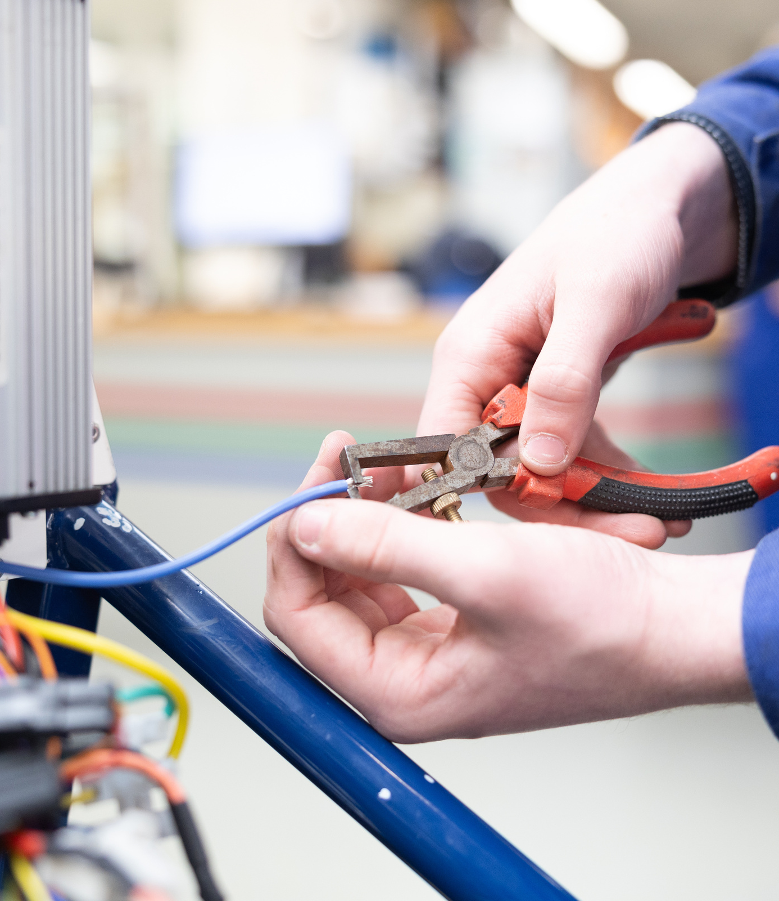
AAN DE SLAG!
(PDCA - DO) (A)
ALS JE PLAN KLAAR IS, GA JE ECHT BEGINNEN!
JE VOLGT DE STAPPEN DIE IN HET LESMATERIAAL STAAN.
JE GAAT BOUWEN, ONDERHOUDEN EN TESTEN.
Pagina 11 van 20
WWW.GREENKARTING.NL
Les 1

Slide 12
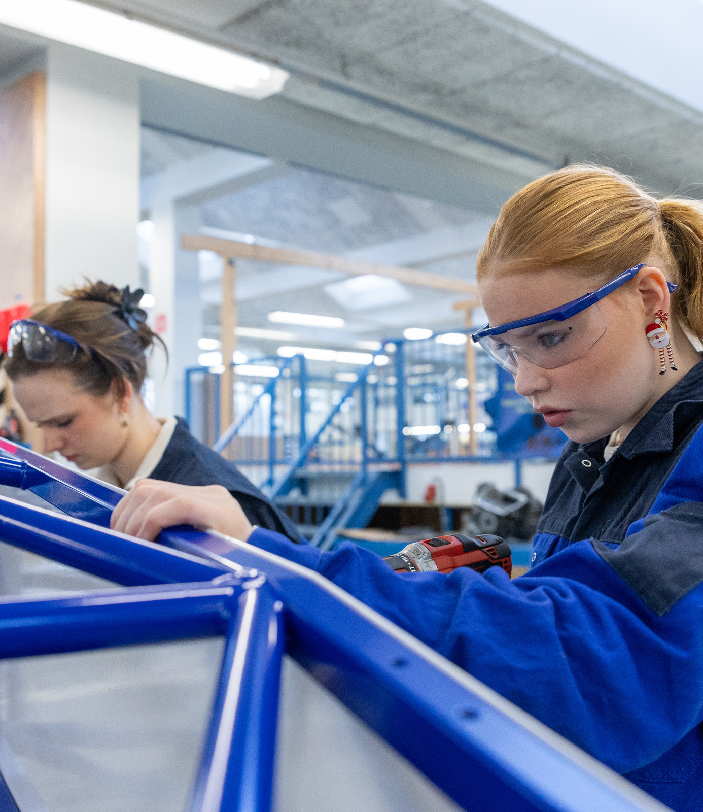
AAN DE SLAG!
(PDCA - DO) (B)
HIERBIJ GEBRUIK JE ALLERLEI TECHNIEKEN DIE JE LEERT IN JE PROFIELVAK PIE OF M&T: TEKENINGEN LEZEN, METEN, ZAGEN, BOREN, LASSEN, MONTEREN, BEDRADEN, ETC.
JE VOERT JULLIE PLAN UIT EN WERKT VEILIG.
DIT IS DE 'DO'-STAP IN DE PDCA-METHODE!
Pagina 12 van 20
WWW.GREENKARTING.NL
Les 1

Slide 13
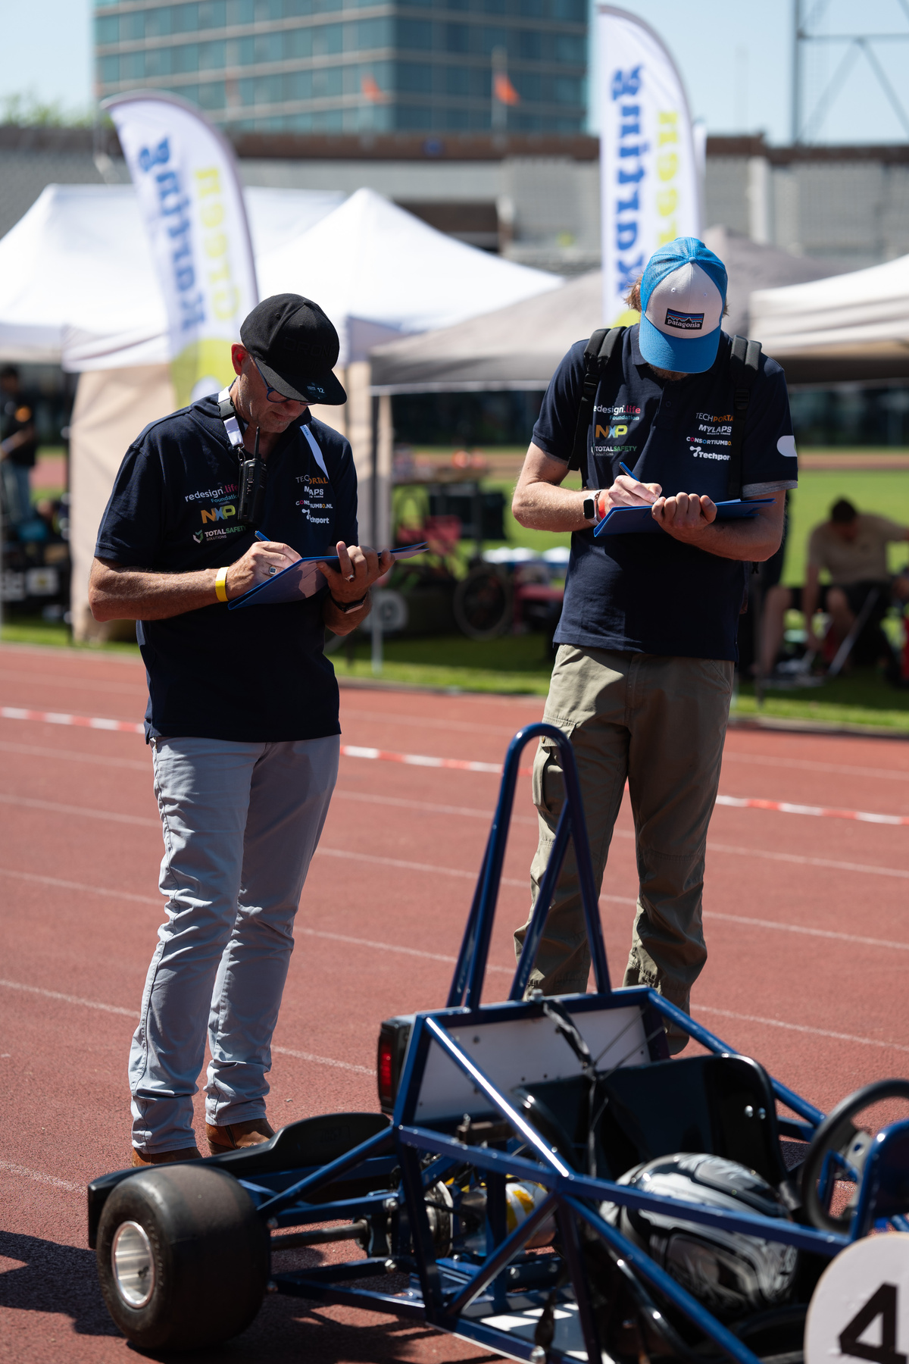
LEREN VAN JE WERK
(PDCA - CHECK) (A)
HOE WEET JE OF JE OP DE GOEDE WEG BENT? DOOR TE KIJKEN NAAR JE WERK EN ERVAN TE LEREN!
DIT HEET BEOORDELEN OF REFLECTEREN.
JE DOCENT KIJKT HOE JE WERKT EN WAT JE MAAKT. HIJ OF ZIJ BEOORDEELT JE KENNIS, VAARDIGHEDEN EN GEDRAG. DIT GEBEURT OP DEZELFDE MANIER ALS BIJ JE EXAMEN.
DIT IS DE 'CHECK'-STAP IN DE PDCA-METHODE!
Pagina 13 van 20
WWW.GREENKARTING.NL
Les 1

Slide 14
LEREN VAN JE WERK
(PDCA - CHECK) (B)
WAT KAN ER BEOORDEELD WORDEN?
DE PRODUCTEN DIE JE MAAKT, ZOALS TEKENINGEN, WERKSTUKKEN OF RAPPORTEN.
VOLDOET HET AAN DE EISEN?
HOE JE WERKT (OBSERVATIE).
PAST JE GEDRAG BIJ WAT ER VAN JE GEVRAAGD WORDT?
OOK DIT IS DE 'CHECK'-STAP IN DE PDCA-METHODE!
Pagina 14 van 20
WWW.GREENKARTING.NL
Les 1

Slide 15
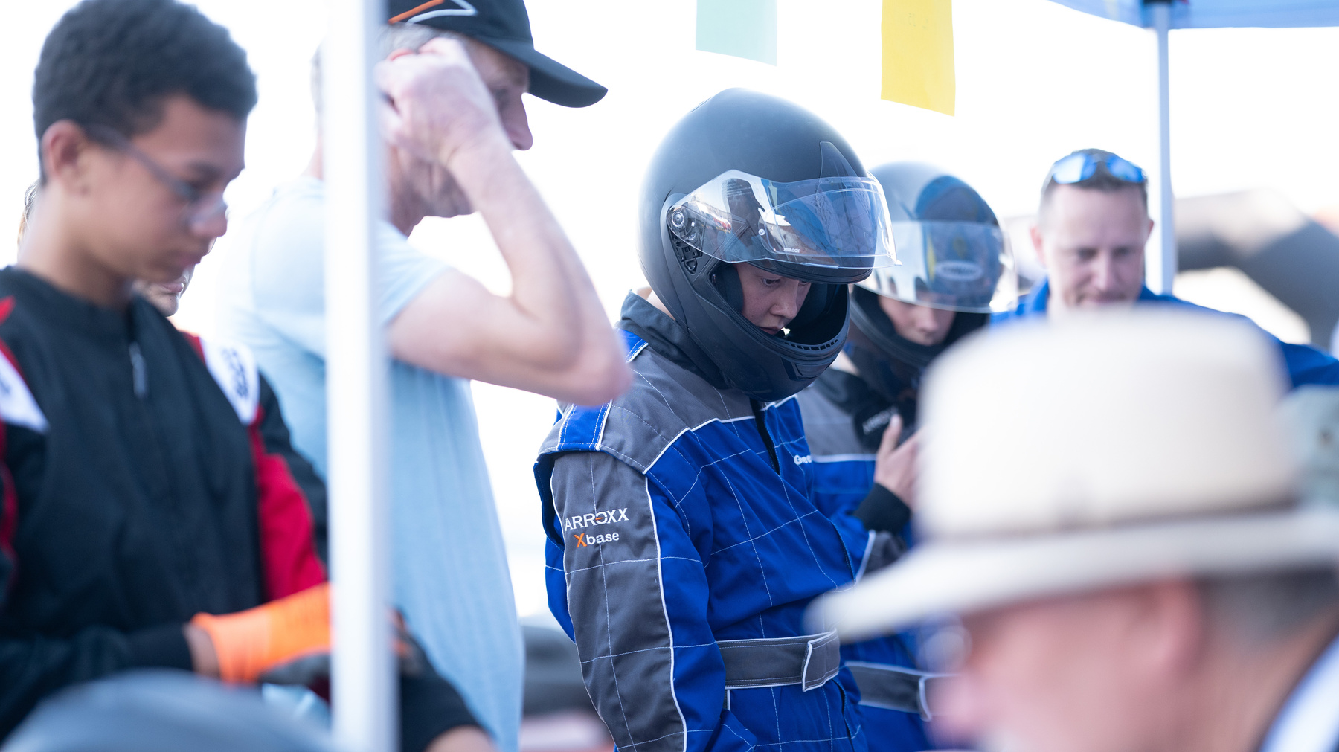
LEREN VAN JE WERK
(PDCA - CHECK) (C)
IN EEN GESPREK LEGT JE DOCENT JE VRAGEN VOOR OVER WAAROM JE BEPAALDE KEUZES MAAKTE EN WAT JE GELEERD HEBT. OOK JE BIJDRAGE IN HET TEAM KOMT AAN BOD.
MET EEN PRESENTATIE LAAT JE JE WERK ZIEN EN LEG JE JOUW KEUZES EN BIJDRAGE UIT.
DOOR DEZE BEOORDELING ONTDEK JE WAT GOED GAAT EN WAAR JE NOG AAN MOET WERKEN.
OOK DIT IS DE 'CHECK'-STAP IN DE PDCA-METHODE!
Pagina 15 van 20
WWW.GREENKARTING.NL
Les 1

Slide 16
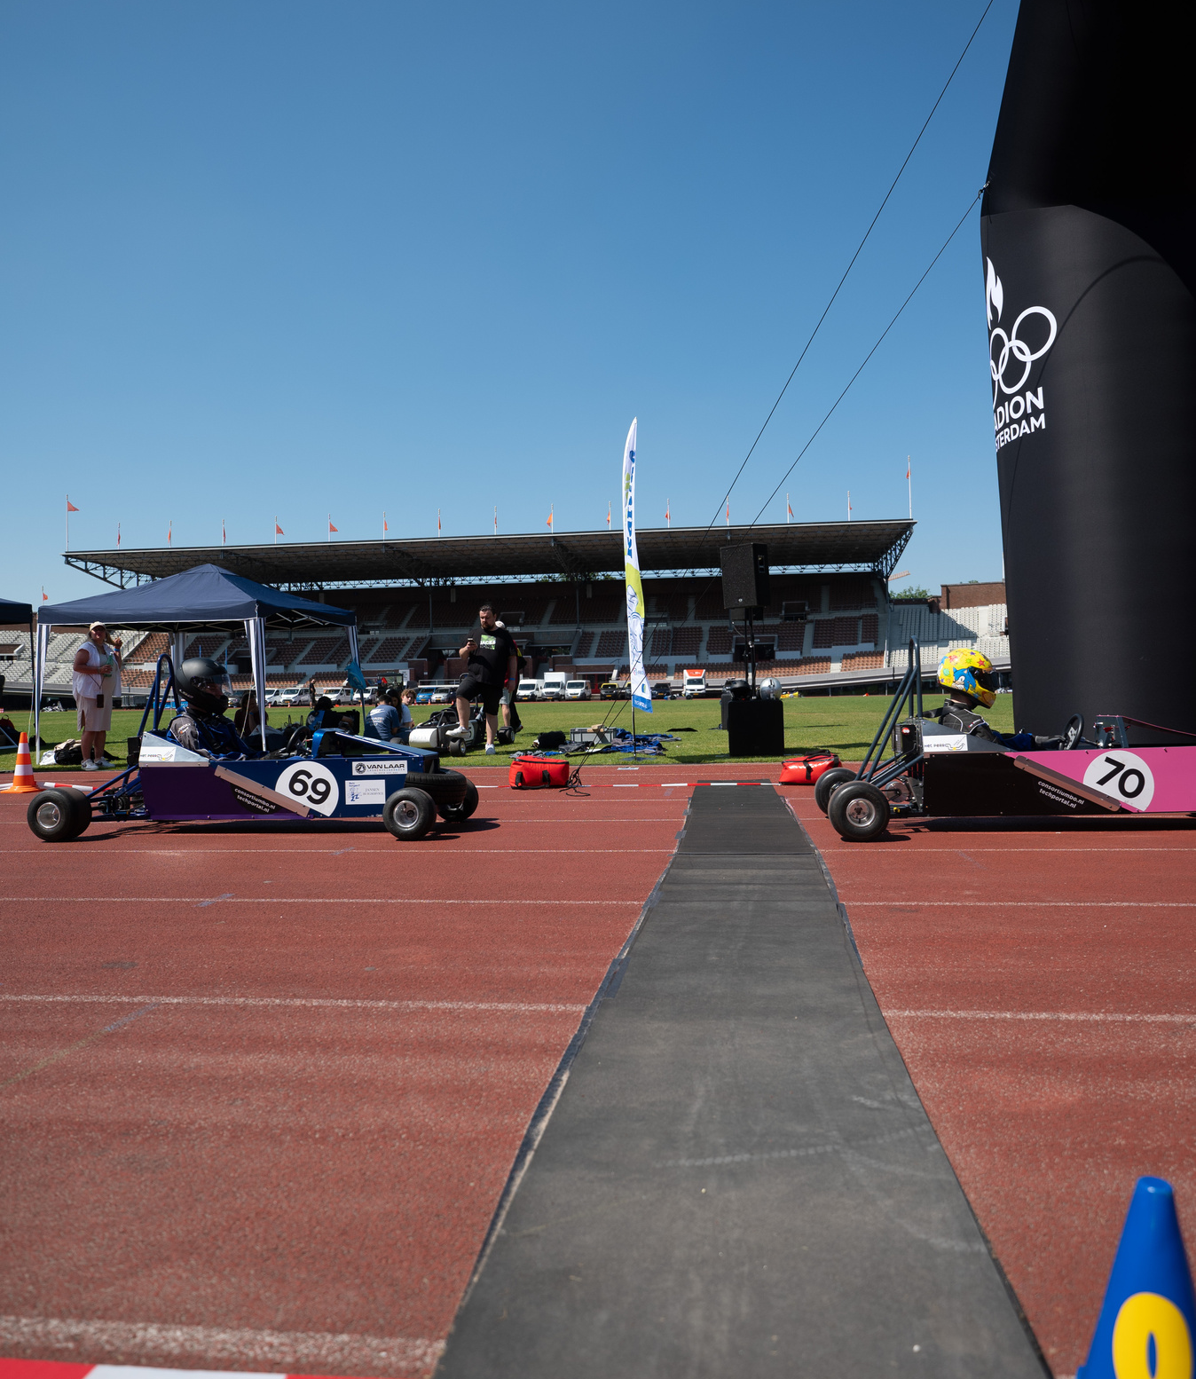
DE PDCA-CYCLUS:
PLAN, DO, CHECK, ACT (A)
PLAN: JE MAAKT EEN PLAN VAN AANPAK. WAT GA JE DOEN EN HOE?
DO: JE VOERT HET PLAN UIT. JE GAAT BOUWEN EN TESTEN.
CHECK: JE KIJKT GOED NAAR JE WERK. VOLDOET JE PRODUCT AAN DE EISEN? HOE GING HET SAMENWERKEN?
JE DOCENT HELPT JE HIERBIJ.
Pagina 16 van 20
WWW.GREENKARTING.NL
Les 1

Slide 17
DE PDCA-CYCLUS:
PLAN, DO, CHECK, ACT (B)
ACT: OP BASIS VAN WAT JE HEBT GELEERD BIJ DE 'CHECK' (DOOR BEOORDELING EN JE EIGEN REFLECTIE) GA JE VERDER.
PAS JE PLAN AAN,
LOS JE PROBLEMEN OP
BEGIN JE MET EEN VOLGENDE STAP.
DAARNA BEGINT DE CYCLUS OPNIEUW: JE MAAKT WEER EEN NIEUW PLAN VOOR DE VOLGENDE TAAK.
Pagina 17 van 20
WWW.GREENKARTING.NL
Les 1

Slide 18
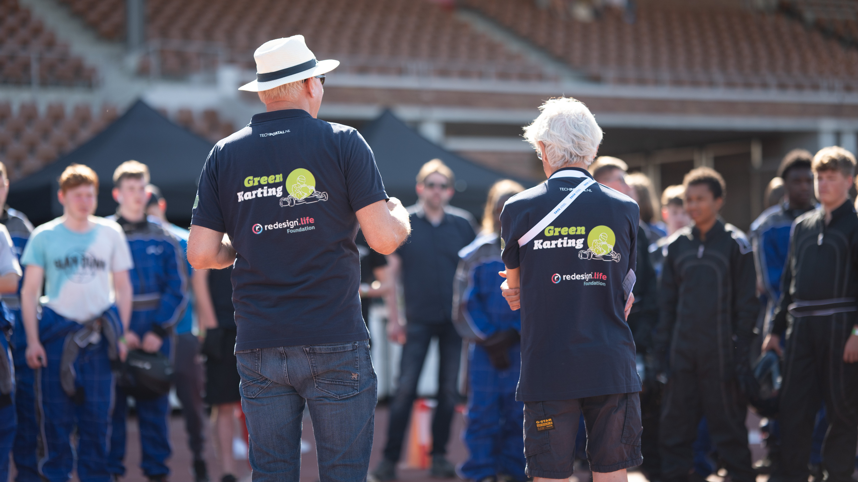
HOE JE LEERT IN DIT PROJECT (A)
JE LEERT NATUURLIJK TECHNISCHE DINGEN, MAAR OOK 'SOFT SKILLS' ZOALS GOED SAMENWERKEN.
DE GREENKART ZELF IS EEN LEEROBJECT. JE KUNT DE KART GEBRUIKEN OM VERSCHILLENDE TECHNISCHE DINGEN TE LEREN EN BEGRIJPEN.
DIT IS BELANGRIJK VOOR JOUW OPLEIDING EN JE TOEKOMSTIGE WERK.
Pagina 18 van 20
WWW.GREENKARTING.NL
Les 1

Slide 19
HOE JE LEERT IN DIT PROJECT (B)
JE OEFENT VAARDIGHEDEN MET TECHNO-SKILLS VAN HET CONSORTIUM BEROEPSONDERWIJS OF MET ELECTUDE.
ZO SNAP JE GOED WAT JE DOET.
Pagina 19 van 20
WWW.GREENKARTING.NL
Les 1

Slide 20
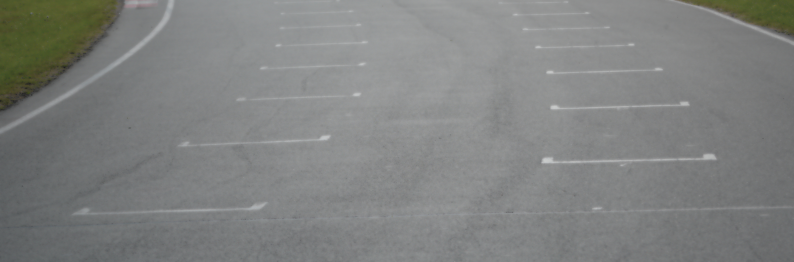
WAT GA JE NA DEZE LES DOEN?
JE WEET NU WAAR HET GREENKART PROJECT OVER GAAT!
JULLIE EERSTE STAP IS OM HET GREENKART BOUWPAKKET TE CONTROLEREN.
KIJK GOED OF ALLES ERIN ZIT EN OF ALLES WERKT.
WAT MOET JE NOG REGELEN? (DIT HOORT BIJ DE 'CHECK' EN VOORBEREIDING OP 'PLAN').
DAARNA BEGIN JE MET JE TEAM AAN HET PLAN VAN AANPAK. (DIT IS DE 'PLAN' FASE!)
HEEL VEEL SUCCES EN VOORAL VEEL PLEZIER MET HET BOUWEN VAN DE GREENKART!
Pagina 20 van 20
WWW.GREENKARTING.NL
Les 1

